Slide 1
Làm việc với Tệp và System.IO

Slide 2
Mục tiêu
Tổng quan System.IO
Giải thích về lớp File và FileInfo
Giải thích về lớp Directory và DirectoryInfo
Giải thích và Demo về lớp FileStream
Demo về lớp File và FileInfo
Demo về lớp Directory và DirectoryInfo
Demo tạo file Text bằng StreamReader và StreamWriter
Demo tạo file nhị phân sử dụng BinaryWriter và BinaryReader

Slide 3

Hiểu các tập tin
Tệp là tập hợp các byte được lưu trữ trên thiết bị lưu trữ thứ cấp, thường là một loại đĩa nào đó
Một vị trí bộ nhớ có tên
Tệp có thể được sử dụng làm bộ nhớ bổ sung để lưu trữ một lượng lớn dữ liệu tạm thời hoặc vĩnh viễn
Mỗi tệp kết thúc bằng một ký tự đánh dấu cuối hoặc một số byte

Slide 4
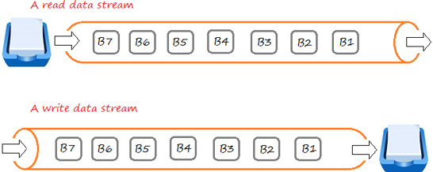
Hiểu các tập tin
Luồng : một đoạn dữ liệu (chuỗi byte) chứa thông tin được truyền qua để lưu trữ trong bộ nhớ lưu trữ

Slide 5
Khám phá không gian tên System.IO
Trong .NET, không gian tên System.IO là vùng của các thư viện lớp cơ sở dành cho các dịch vụ đầu vào và đầu ra (I/O) dựa trên tệp (và dựa trên bộ nhớ).
System.IO định nghĩa một tập hợp các lớp, giao diện, bảng liệt kê, cấu trúc và đại biểu, hầu hết chúng ta có thể tìm thấy trong mscorlib.dll
Các loại có trong mscorlib.dll, tập hợp System.dll xác định các thành viên bổ sung của không gian tên System.IO

Slide 6
Khám phá không gian tên System.IO
Loại lớp | Sự miêu tả
Trình đọc nhị phân Nhà văn nhị phân | Các loại này cho phép lưu trữ và truy xuất các loại dữ liệu nguyên thủy (số nguyên, Boolean, chuỗi và không có gì) dưới dạng giá trị nhị phân
Luồng đệm | Loại này cung cấp bộ nhớ tạm thời cho một luồng byte có thể được chuyển sang bộ nhớ sau đó
Danh mục Thông tin thư mục | Sử dụng các lớp này để thao tác cấu trúc thư mục của máy. Loại Thư mục hiển thị chức năng bằng cách sử dụng các thành viên tĩnh, trong khi loại DirectoryInfo hiển thị chức năng tương tự từ tham chiếu đối tượng hợp lệ
Thông tin ổ đĩa | Lớp này cung cấp thông tin chi tiết về các ổ đĩa mà một máy nhất định sử dụng
Tài liệu Nộp thông tin | Sử dụng các lớp này để thao tác tập hợp các tệp của máy. Loại Tệp hiển thị chức năng bằng cách sử dụng các thành viên tĩnh, trong khi loại FileInfo hiển thị chức năng tương tự từ tham chiếu đối tượng hợp lệ

Slide 7
Khám phá không gian tên System.IO
Loại lớp | Sự miêu tả
Tập hồ sơ | Lớp này cung cấp cho bạn quyền truy cập tệp ngẫu nhiên (ví dụ: khả năng tìm kiếm) với dữ liệu được biểu thị dưới dạng luồng byte
Trình theo dõi hệ thống tập tin | Lớp này cho phép bạn giám sát việc sửa đổi các tệp bên ngoài trong một thư mục được chỉ định
Luồng bộ nhớ | Lớp này cung cấp quyền truy cập ngẫu nhiên vào dữ liệu được truyền trực tuyến được lưu trữ trong bộ nhớ thay vì trong tệp vật lý
Con đường | Lớp này thực hiện các thao tác trên các loại System.String chứa thông tin đường dẫn tệp hoặc thư mục theo cách trung lập với nền tảng
StreamWriter StreamReader | Bạn sử dụng các lớp này để lưu trữ (và truy xuất) thông tin văn bản vào (hoặc từ) một tệp. Những loại này không hỗ trợ truy cập tệp ngẫu nhiên
Trình ghi chuỗi Trình đọc chuỗi | Giống như các lớp StreamReader/StreamWriter, các lớp này cũng hoạt động với thông tin văn bản. Tuy nhiên, bộ lưu trữ cơ bản là bộ đệm chuỗi chứ không phải tệp vật lý

Slide 8
Làm việc với tập tin và thư mục
C# cung cấp các lớp sau để làm việc với Hệ thống tệp. Chúng có thể được sử dụng để truy cập các thư mục, truy cập tệp, mở tệp để đọc hoặc ghi, tạo tệp mới hoặc di chuyển tệp hiện có từ vị trí này sang vị trí khác, v.v.
Tên lớp | Sự miêu tả
Tài liệu | Tệp là một lớp tĩnh cung cấp các chức năng khác nhau như sao chép, tạo, di chuyển, xóa, mở để đọc hoặc ghi, mã hóa hoặc giải mã, kiểm tra xem tệp có tồn tại hay không, nối dòng hoặc văn bản vào nội dung tệp, lấy thời gian truy cập lần cuối, v.v. .
Nộp thông tin | Lớp FileInfo cung cấp chức năng tương tự như lớp File tĩnh. Chúng tôi có nhiều quyền kiểm soát hơn về cách bạn thực hiện các thao tác đọc/ghi trên tệp bằng cách viết mã theo cách thủ công để đọc hoặc ghi byte từ tệp

Slide 9
Làm việc với tập tin và thư mục
Tên lớp | Sự miêu tả
Danh mục | Thư mục là một lớp tĩnh cung cấp chức năng tạo, di chuyển, xóa và truy cập các thư mục con
Thông tin thư mục | DirectoryInfo cung cấp các phương thức cá thể để tạo, di chuyển, xóa và truy cập các thư mục con
Con đường | Đường dẫn là một lớp tĩnh cung cấp chức năng như truy xuất phần mở rộng của tệp, thay đổi phần mở rộng của tệp, truy xuất đường dẫn vật lý tuyệt đối và các chức năng liên quan đến đường dẫn khác

Slide 10

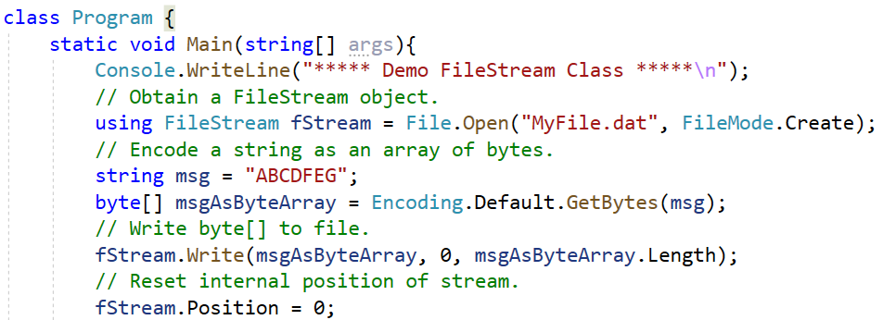
Trình diễn lớp FileStream
Cung cấp Luồng cho tệp, hỗ trợ cả hoạt động đọc và ghi đồng bộ và không đồng bộ

Slide 11
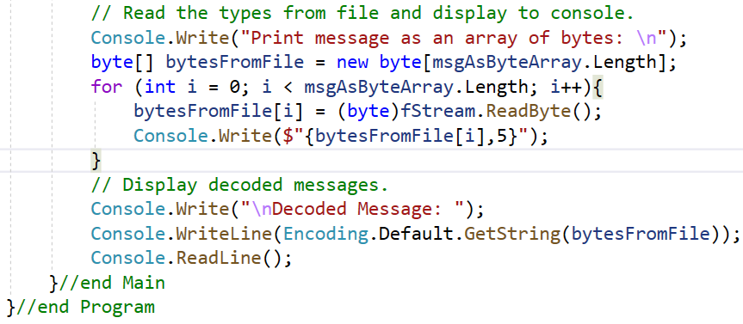
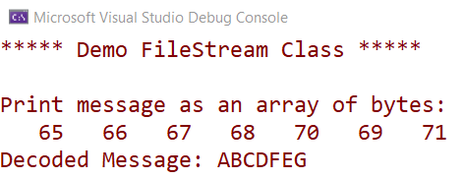
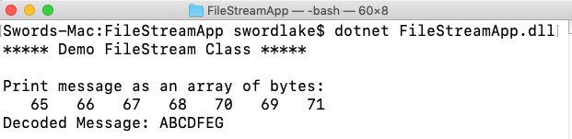
Trình diễn lớp FileStream
Trên hệ điều hành Windows
Trên hệ điều hành Mac

Slide 12
Làm việc với lớp tệp
Tệp là một lớp tĩnh để đọc\ghi từ tệp vật lý với ít mã hóa hơn
Lớp Tệp tĩnh cung cấp các chức năng như tạo, đọc\ghi, sao chép, di chuyển, xóa và các chức năng khác cho các tệp vật lý
Lớp Tệp tĩnh bao gồm nhiều phương thức tiện ích khác nhau để tương tác với tệp vật lý thuộc bất kỳ loại nào, ví dụ: nhị phân, văn bản, v.v. Sử dụng lớp Tệp tĩnh này để thực hiện một số thao tác nhanh trên tệp vật lý

Slide 13
Làm việc với lớp tệp
Các phương thức quan trọng của lớp File tĩnh
Tên phương thức | Sự miêu tả
Nối tất cả các dòng | Nối các dòng vào một tệp, sau đó đóng tệp. Nếu tệp được chỉ định không tồn tại, phương pháp này sẽ tạo một tệp, ghi các dòng được chỉ định vào tệp và sau đó đóng tệp
Nối tất cả văn bản | Mở một tệp, nối thêm chuỗi đã chỉ định vào tệp rồi đóng tệp. Nếu tệp không tồn tại, phương thức này sẽ tạo tệp, ghi chuỗi được chỉ định vào tệp, sau đó đóng tệp
Nối văn bản | Tạo StreamWriter nối thêm văn bản được mã hóa UTF-8 vào tệp hiện có hoặc vào tệp mới nếu tệp được chỉ định không tồn tại
Sao chép | Sao chép một tập tin hiện có sang một tập tin mới. Không được phép ghi đè một tập tin cùng tên
Tạo nên | Tạo hoặc ghi đè một tập tin theo đường dẫn đã chỉ định
Tạo văn bản | Tạo hoặc mở tệp để viết văn bản được mã hóa UTF-8

Slide 14
Làm việc với lớp tệp
Tên phương thức | Sự miêu tả
Xóa bỏ | Xóa tập tin được chỉ định
Giải mã | Giải mã tệp đã được mã hóa bởi tài khoản hiện tại bằng phương pháp Mã hóa
Mã hóa | Mã hóa một tập tin để chỉ tài khoản được sử dụng để mã hóa tập tin mới có thể giải mã được nó
tồn tại | Xác định xem tệp được chỉ định có tồn tại hay không
Kiểm soát truy cập | Nhận một đối tượng FileSecurity đóng gói các mục nhập danh sách kiểm soát truy cập (ACL) cho một tệp được chỉ định
Di chuyển | Di chuyển một tệp đã chỉ định đến một vị trí mới, cung cấp tùy chọn chỉ định tên tệp mới
Mở | Mở FileStream trên đường dẫn đã chỉ định với quyền truy cập đọc/ghi
Đọc tất cảBytes | Mở tệp nhị phân, đọc nội dung của tệp thành mảng byte rồi đóng tệp

Slide 15
Làm việc với lớp tệp
Tên phương thức | Sự miêu tả
Đọc tất cả các dòng | Mở tệp văn bản, đọc tất cả các dòng của tệp và sau đó đóng tệp
Đọc tất cả văn bản | Mở tệp văn bản, đọc tất cả các dòng của tệp và sau đó đóng tệp
Thay thế | Thay thế nội dung của một tệp được chỉ định bằng nội dung của tệp khác, xóa tệp gốc và tạo bản sao lưu của tệp được thay thế
Viết tất cả các byte | Tạo một tệp mới, ghi mảng byte được chỉ định vào tệp và sau đó đóng tệp. Nếu file đích đã tồn tại thì nó sẽ bị ghi đè
ViếtTất CảDòng | Tạo một tệp mới, ghi một tập hợp các chuỗi vào tệp và sau đó đóng tệp
ViếtTất CảVăn Bản | Tạo một tệp mới, ghi chuỗi đã chỉ định vào tệp và sau đó đóng tệp. Nếu file đích đã tồn tại thì nó sẽ bị ghi đè

Slide 16
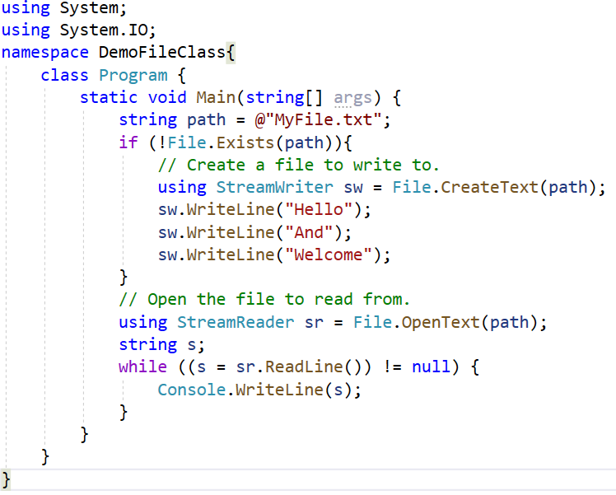
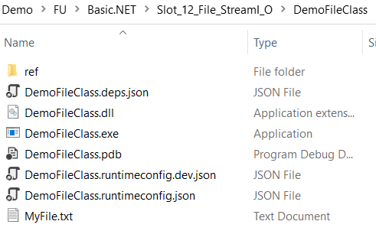
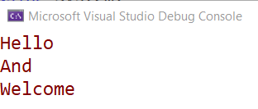
Trình diễn lớp tệp-01

Slide 17
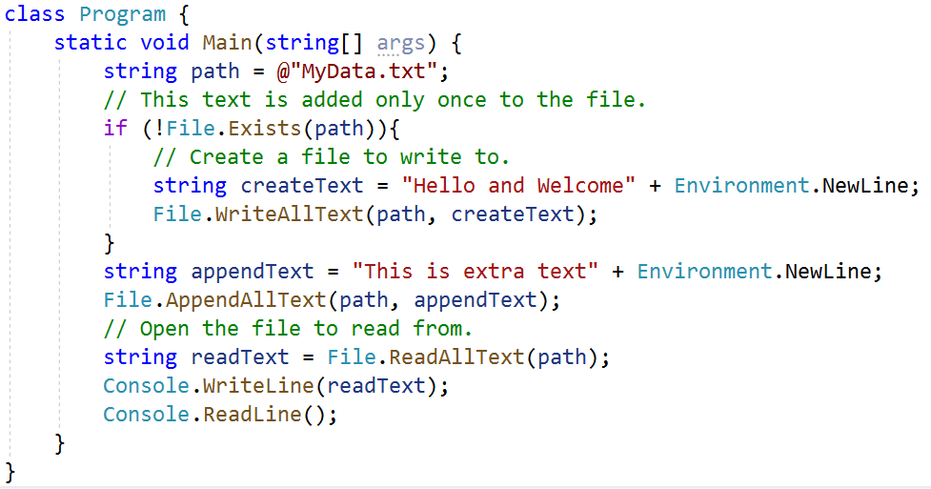
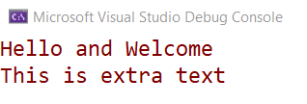
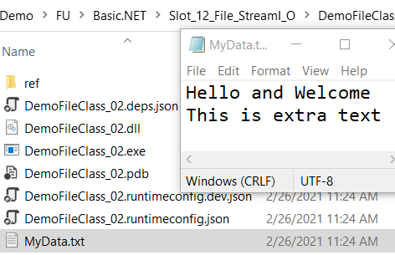
Trình diễn lớp tệp-02

Slide 18
Làm việc với lớp FileInfo
Lớp FileInfo cung cấp chức năng tương tự như lớp File tĩnh nhưng chúng ta có nhiều quyền kiểm soát hơn đối với các hoạt động đọc/ghi trên tệp bằng cách viết mã thủ công để đọc hoặc ghi byte từ tệp
Các thuộc tính và phương thức quan trọng của lớp FileInfo :
Tên tài sản | Sự miêu tả
Danh mục | Lấy một thể hiện của thư mục mẹ
Tên thư mục | Nhận một chuỗi đại diện cho đường dẫn đầy đủ của thư mục
tồn tại | Nhận một giá trị cho biết một tập tin có tồn tại hay không

Slide 19
Làm việc với lớp FileInfo
Tên tài sản | Sự miêu tả
Sự mở rộng | Lấy chuỗi đại diện cho phần mở rộng của tập tin
Họ và tên | Lấy đường dẫn đầy đủ của thư mục hoặc tập tin
Chỉ đọc | Nhận hoặc đặt giá trị xác định xem tệp hiện tại có ở chế độ chỉ đọc hay không
Thời gian truy cập lần cuối | Lấy hoặc đặt thời gian truy cập lần cuối vào tệp hoặc thư mục hiện tại
Thời gian viết cuối cùng | Lấy hoặc đặt thời điểm tệp hoặc thư mục hiện tại được ghi lần cuối vào
Chiều dài | Lấy kích thước, tính bằng byte, của tệp hiện tại
Tên | Lấy tên của tập tin

Slide 20
Làm việc với lớp FileInfo
Tên phương thức | Sự miêu tả
Nối văn bản | Tạo một StreamWriter nối thêm văn bản vào tệp được đại diện bởi phiên bản FileInfo này
Sao chép vào | Sao chép tệp hiện có sang tệp mới, không cho phép ghi đè tệp hiện có
Tạo nên | Tạo một tập tin
Tạo văn bản | Tạo StreamWriter ghi một tệp văn bản mới
Giải mã | Giải mã tệp đã được mã hóa bởi tài khoản hiện tại bằng phương pháp Mã hóa
Xóa bỏ | Xóa tập tin được chỉ định
Mã hóa | Mã hóa một tập tin để chỉ tài khoản được sử dụng để mã hóa tập tin mới có thể giải mã được nó
Kiểm soát truy cập | Nhận một đối tượng FileSecurity đóng gói các mục nhập danh sách kiểm soát truy cập (ACL) cho một tệp được chỉ định

Slide 21
Làm việc với lớp FileInfo
Tên phương thức | Sự miêu tả
Chuyển tới | Di chuyển một tệp đã chỉ định đến một vị trí mới, cung cấp tùy chọn chỉ định tên tệp mới
Mở | Mở một trong FileMode được chỉ định
MởĐọc | Tạo FileStream chỉ đọc
văn bản mở | Tạo StreamReader với mã hóa UTF8 đọc từ tệp văn bản hiện có
MởGhi | Tạo FileStream chỉ ghi
Thay thế | Thay thế nội dung của một tệp được chỉ định bằng tệp được mô tả bởi đối tượng FileInfo hiện tại, xóa tệp gốc và tạo bản sao lưu của tệp được thay thế
chuỗi | Trả về một đường dẫn dưới dạng chuỗi

Slide 22
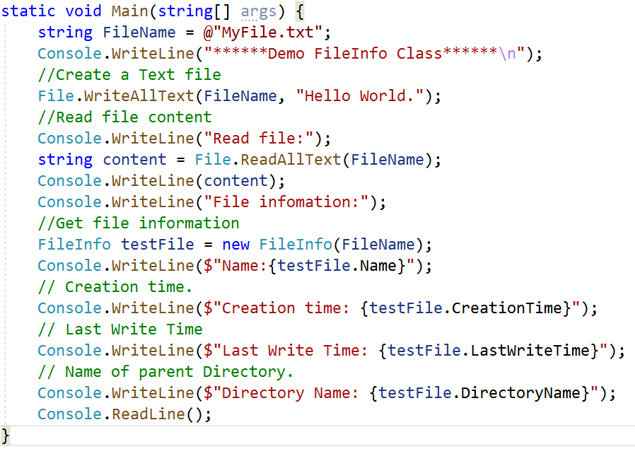
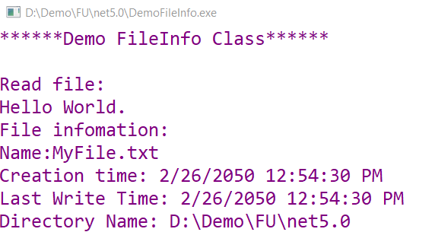
Trình diễn lớp FileInfo

Slide 23
Làm việc với lớp thư mục
Trình bày các phương thức tĩnh để tạo, di chuyển và liệt kê thông qua các thư mục và thư mục con. Lớp này không thể được thừa kế
Các phương thức quan trọng của lớp Directory :
Tên phương thức | Sự miêu tả
CreateDirectory(String) | Tạo tất cả các thư mục và thư mục con trong đường dẫn đã chỉ định trừ khi chúng đã tồn tại.
Xóa(Chuỗi) | Xóa một thư mục trống khỏi một đường dẫn được chỉ định.
EnumerateDirectories(Chuỗi) | Trả về một tập hợp có thể đếm được tên đầy đủ của thư mục trong một đường dẫn đã chỉ định.

Slide 24
Làm việc với lớp thư mục
Tên phương thức | Sự miêu tả
EnumerateFiles(Chuỗi) | Trả về một tập hợp có thể đếm được tên tệp đầy đủ trong một đường dẫn đã chỉ định.
Tồn tại(Chuỗi) | Xác định xem đường dẫn đã cho có đề cập đến thư mục hiện có trên đĩa hay không.
GetCurrentDirectory() | Lấy thư mục làm việc hiện tại của ứng dụng.
GetDirectories(Chuỗi) | Trả về tên của các thư mục con (bao gồm cả đường dẫn của chúng) trong thư mục đã chỉ định.
GetFiles(Chuỗi) | Trả về tên của các tệp (bao gồm cả đường dẫn của chúng) trong thư mục đã chỉ định.
GetParent(Chuỗi) | Truy xuất thư mục mẹ của đường dẫn đã chỉ định, bao gồm cả đường dẫn tuyệt đối và tương đối.
Di chuyển(Chuỗi, Chuỗi) | Di chuyển một tập tin hoặc một thư mục và nội dung của nó đến một vị trí mới.

Slide 25
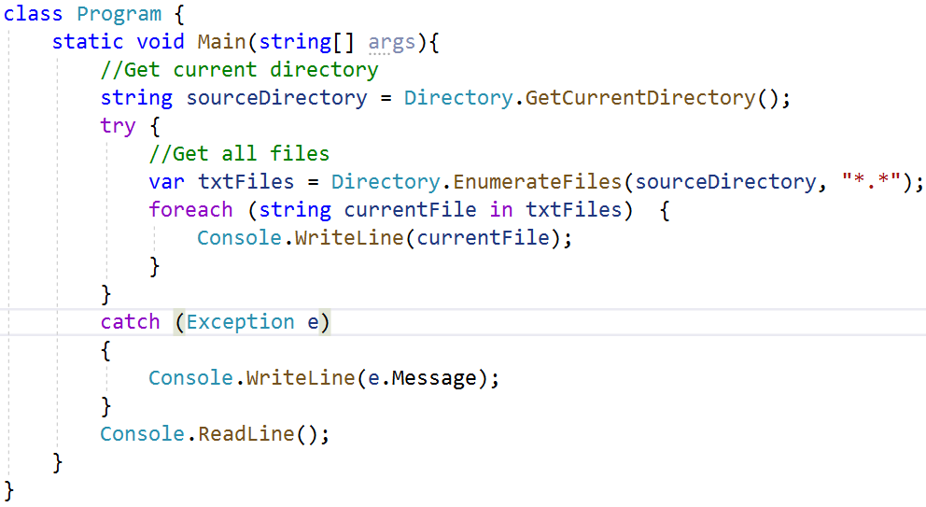
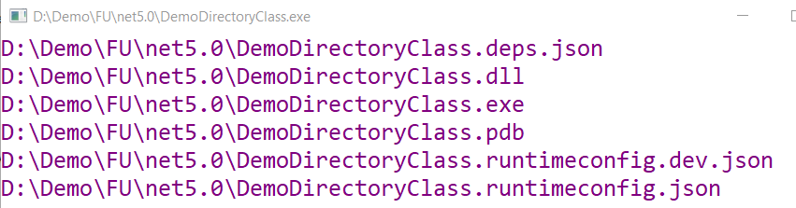
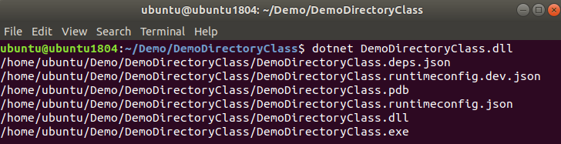
Trình diễn lớp thư mục
Trên hệ điều hành Windows
Trên hệ điều hành Linux

Slide 26
Làm việc với DirectoryInfo Lớp học
Trình bày các phương thức cá thể để tạo, di chuyển và liệt kê thông qua các thư mục và thư mục con. Lớp này không thể được thừa kế
Các thuộc tính và phương thức quan trọng của lớp DirectoryInfo :
Tên tài sản | Sự miêu tả
Thuộc tính | Nhận hoặc đặt các thuộc tính cho tệp hoặc thư mục hiện tại
Thời gian sáng tạo | Lấy hoặc đặt thời gian tạo tập tin hoặc thư mục hiện tại
tồn tại | Nhận một giá trị cho biết thư mục có tồn tại hay không
Sự mở rộng | Lấy chuỗi đại diện cho phần mở rộng của tập tin
Họ và tên | Lấy đường dẫn đầy đủ của thư mục hoặc tập tin

Slide 27
Làm việc với lớp DirectoryInfo
Tên phương thức | Sự miêu tả
Tạo nên() | Tạo một thư mục
Tạo thư mục con(Chuỗi) | Tạo một hoặc nhiều thư mục con trên đường dẫn đã chỉ định. Đường dẫn được chỉ định có thể liên quan đến phiên bản này của lớp DirectoryInfo
Xóa bỏ() | Xóa DirectoryInfo này nếu nó trống
GetDirectories(Chuỗi) | Trả về một mảng các thư mục trong DirectoryInfo hiện tại khớp với tiêu chí tìm kiếm đã cho
GetFiles(Chuỗi) | Trả về danh sách tệp từ thư mục hiện tại khớp với mẫu tìm kiếm đã cho
MoveTo(Chuỗi) | Di chuyển một phiên bản DirectoryInfo và nội dung của nó sang một đường dẫn mới
GetFileSystemInfos(Chuỗi) | Truy xuất một mảng các đối tượng FileSystemInfo được gõ mạnh đại diện cho các tệp và thư mục con phù hợp với tiêu chí tìm kiếm đã chỉ định

Slide 28
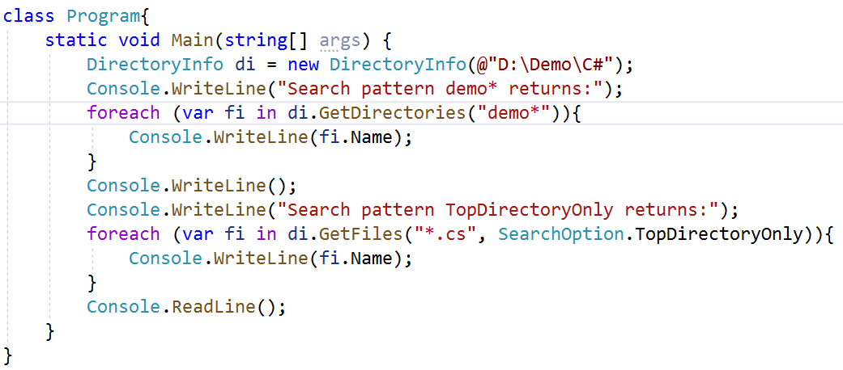
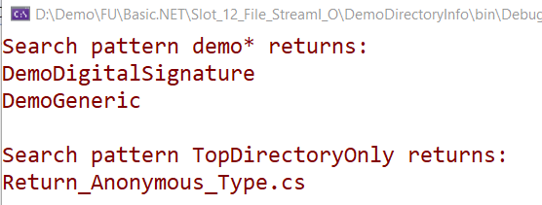
Làm việc với bản trình diễn lớp DirectoryInfo

Slide 29
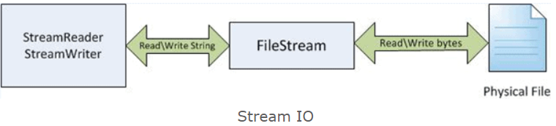
Làm việc với StreamWriter và StreamReader
StreamReader : StreamReader là lớp trợ giúp để đọc các ký tự từ Luồng bằng cách chuyển đổi byte thành ký tự bằng cách sử dụng giá trị được mã hóa. Nó có thể được sử dụng để đọc chuỗi (ký tự) từ các Luồng khác nhau như FileStream, MemoryStream, v.v.
StreamWriter : StreamWriter là lớp trợ giúp để ghi chuỗi vào Luồng bằng cách chuyển đổi các ký tự thành byte. Nó có thể được sử dụng để ghi chuỗi vào các Luồng khác nhau như FileStream, MemoryStream, v.v.

Slide 30
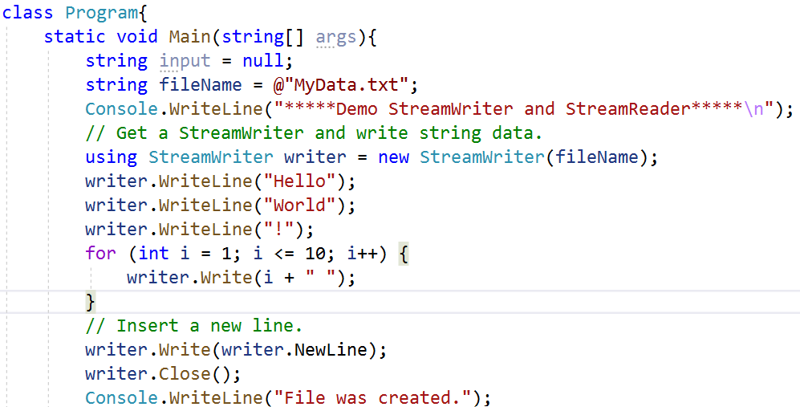
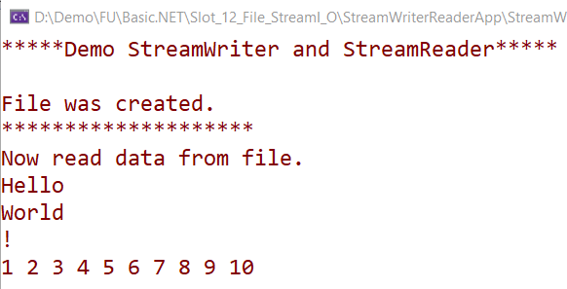
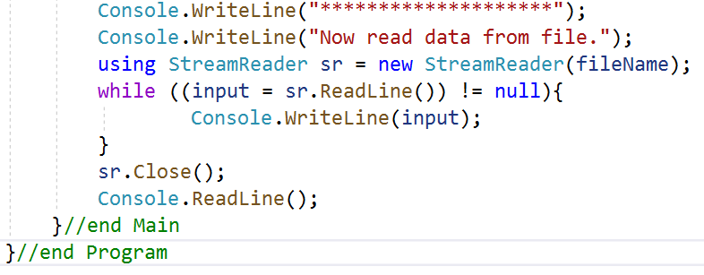
Trình diễn StreamWriter và StreamReader

Slide 31
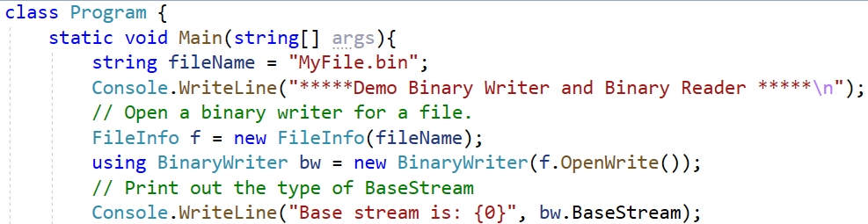
Làm việc với BinaryWriter và BinaryReader
BinaryReader và BinaryWriter cho phép đọc và ghi các kiểu dữ liệu rời rạc vào luồng cơ bản ở định dạng nhị phân nhỏ gọn

Slide 32
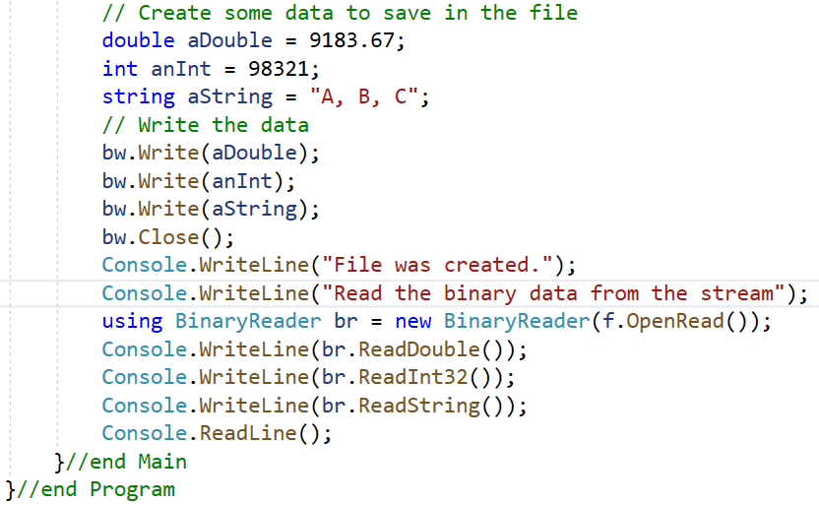
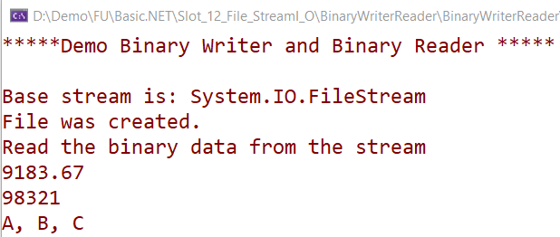
Trình diễn BinaryWriter và BinaryReader

Slide 33
Bản tóm tắt
Các khái niệm được giới thiệu:
Tổng quan về System.IO
Giải thích và Demo về lớp FileStream
Giải thích về lớp File và FileInfo
Giải thích về thư mục và lớp Thông tin thư mục
Demo về lớp File và FileInfo
Demo về lớp Directory và DirectoryInfo
Demo tạo file Text bằng StreamReader và StreamWriter
Demo tạo file nhị phân sử dụng BinaryWriter và BinaryReader

